Slide 1
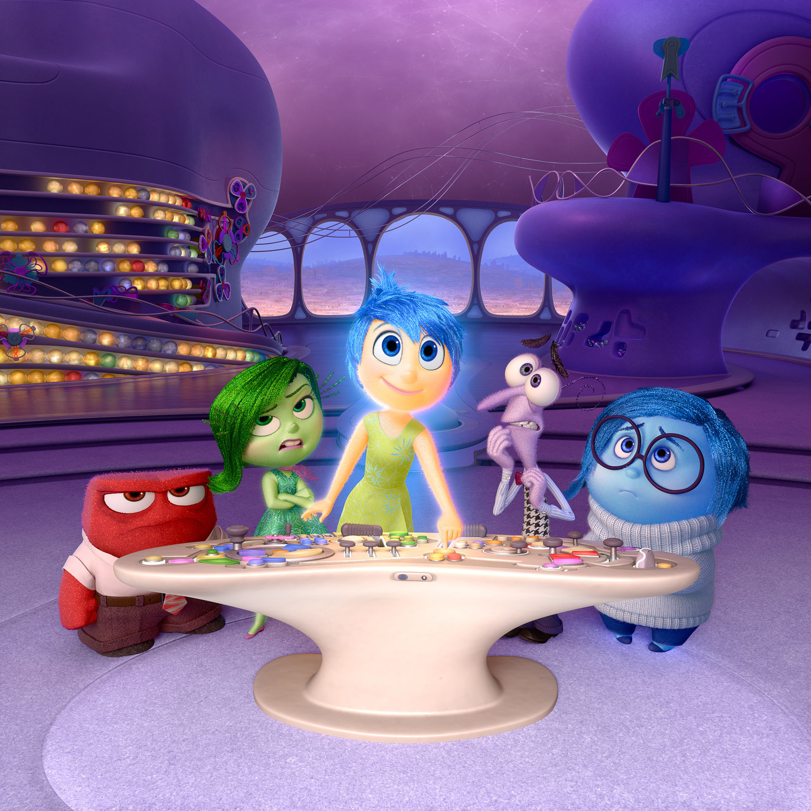
LA MUSICA EN
NUESTRAS MENTES

Slide 2
introducción.

Slide 3
Menú interactivo

Slide 4
Contenido 1

Slide 5
Contenido 2

Slide 6
Contenido 2

Slide 7
Contenido 3

Slide 8
Materiales de repaso /cierre

Slide 9
interactivos e imprimibles.

Slide 10
Pantalla de créditos.

Slide 11
Pantalla de despedida

